Slide 1
ПРОЕКТЫ 5-Б

Slide 2
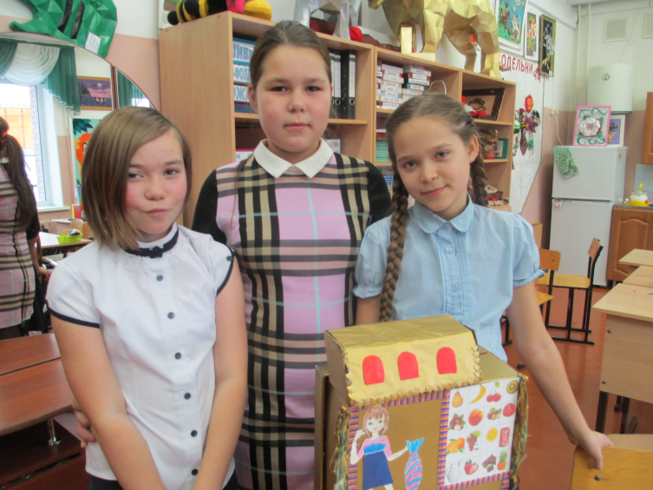
Проект «Сладкоежка» Автор: команда «Сладкая жизнь», 5-б класс, 11 лет Новикова Виктория, Гилева Ксения, Кремер Ева.

Slide 3
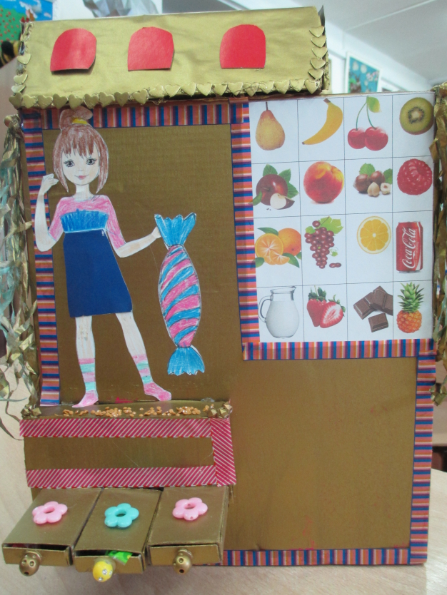
Цель: создать аппарат для изготовления конфетных изделий «Сладкоежка». Задачи: Оценить свои возможности в изобретательской деятельности. Применить полученные знания на практике и разработать проект от возникновения идеи до реального результата.

Slide 4
Актуальность : Мечта каждого ребенка кушать каждый день много сладостей. И нашей команде пришла идея о создании такого аппарата который изготавливает конфетные изделия. Этот аппарат может стоять как дома так и в школе. Пусть детские мечты сбываются.

Slide 5
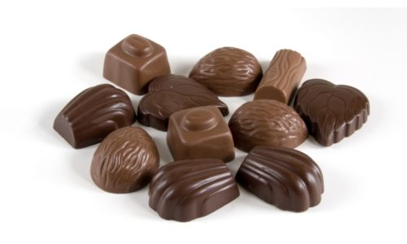
История Шоколадные конфеты стали любимым лакомством для многих людей независимо от их пола или возраста. Они являются символом беззаботного детства. Конфеты часто используют в качестве подарка близким, друзьям и коллегам. Они удивительным образом всегда повышают настроение: скушал конфетку, и все в жизни налаживается словно само собой. Первые конфеты шоколадные появились только в середине XIX века. Их создал брюссельский аптекарь Джон Нойхауз в 1857 году. Все получилось совершенно случайно: во время изобретения лекарства против кашля ему удалось создать то, что в результате носит название шоколадных конфет. В продажу они поступили через сына аптекаря в 1912 году. А вот упаковку для конфет разработала его жена — это были знакомые всем обертки золотого цвета. После этого конфеты пошли нарасхват.

Slide 6
Самооценка Нам понравилось работать потому, что мы узнали много нового о своем любимом лакомстве. С этого момента мы стали дружней. Но особенно нам понравилось работать в каманде!

Slide 7
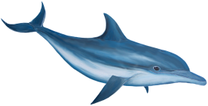
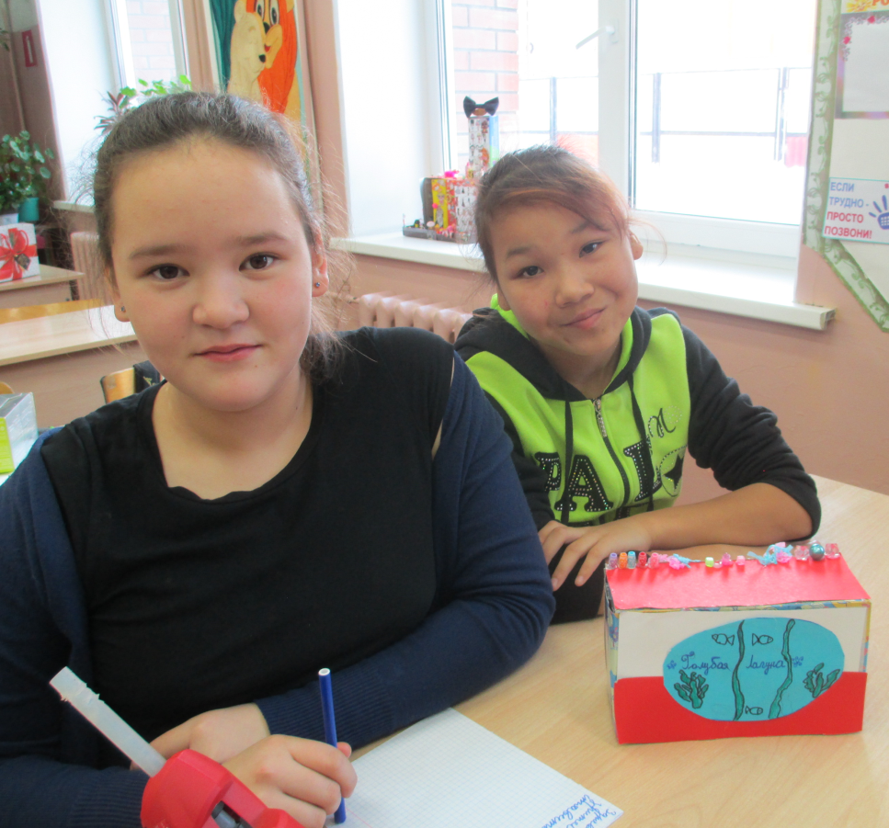
Проект «Голубая Лагуна» Автор: команда «Дельфины», 5-б класс, 12 лет Папикина Ксения,Чуношева Ольга.

Slide 8
Цель: создать аппарат для бассейна <<Голубая Лагуна>>. Задачи: Оценить свои возможности в изобретательской деятельности. Применить полученные знания на практике и разработать проект от возникновения идеи до реального результат

Slide 9
Актуальность У нас зима очень длинная а лето короткое и времени не хватает что-бы насладиться купанием потому-что вода в озере холодная. Мы создали этот проект для того что-бы можно было купаться круглый год!!! Наш аппарат

Slide 10
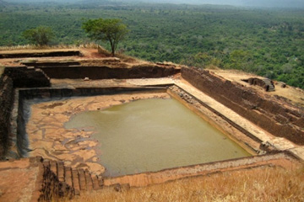
История
Археологические раскопки говорят о том, что еще в Древнем Египте строились бассейны. Правда, использовались они не для купания, а в различных иных целях. Найденные рисунки и надписи свидетельствуют о том, что бассейны сооружались из религиозных соображений: в бассейны запускали считавшихся священными крокодилов. Бассейны возводились с целью увлажнения сурового сухого воздуха, присущего египетскому климату, а также просто как эстетические сооружения.
Бассейны имелись и Древнем Риме, Греции, а также странах Востока. Один из самых старых бассейнов найден на границе нынешних Индии и Пакистана. Возраст этого бассейна более четырех тысячелетий, а размер составляет 12 на 7 метров.

Slide 11
Самоаценка:Нам понравилось создавать что-то необычное. Например как наш аппарат для бассейна. И когда мы станем взрослыми то создадим этот аппарат по настоящему. И он будет доступен в каждой семье.

Slide 12
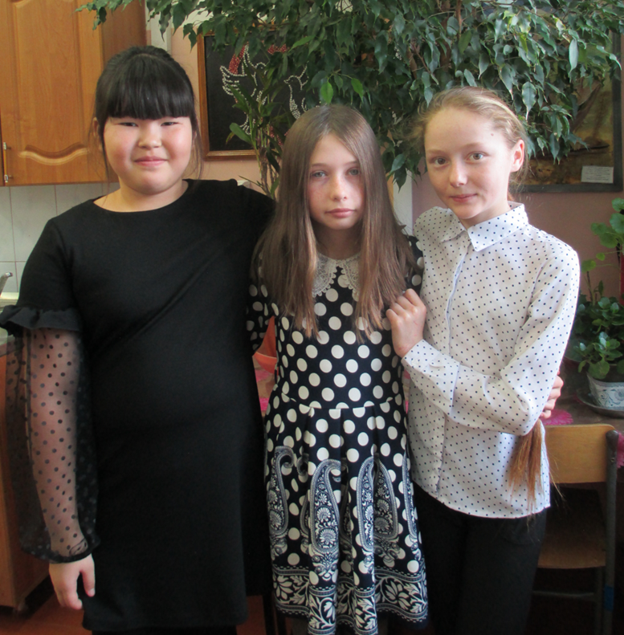
Проект «Умный шкаф»
Автор:
команда «Кошки», 5-б класс, 11 лет Лазарева Дарья, Комолова Алёна,
Бедушева Татьяна

Slide 13
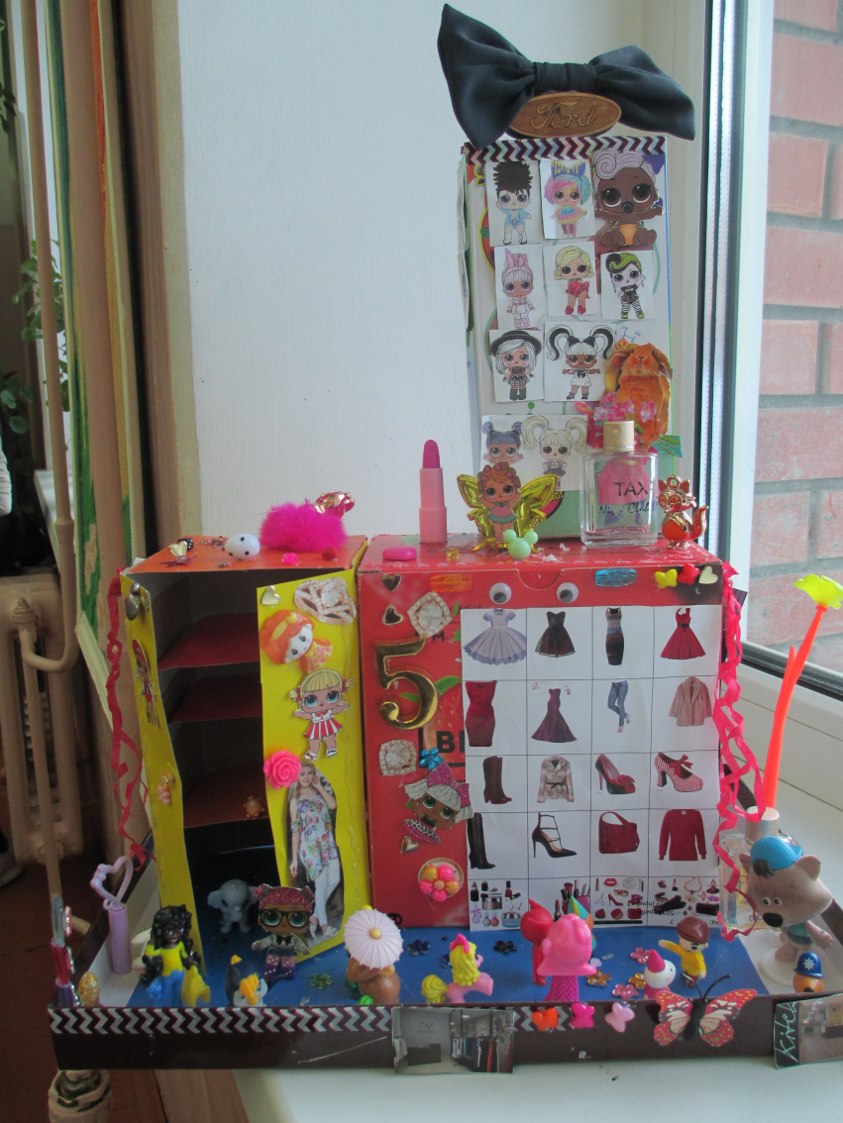
Задачи: Оценить свои возможности в изобретательской деятельности. Применить полученные знания на практике и разработать проект от возникновения идеи до реального результата.
Цель: Создать «Умный шкаф»

Slide 14
Актуальность Наша команда «Кошки» придумали автомат «Умный шкаф» . Для того что-бы каждая девушка исполнила свою мечту, быть идеальной как для себя так и для окружающих.

Slide 15
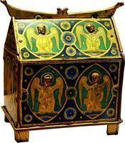
История Интересно, как выглядел первый в мире шкаф и кто его придумал? Считается, что предком первого шкафа был сундук, поставленный вертикально. В таком положении было легче находить и доставать вещи. Позже такой шкаф был оборудован несколькими полочками. В XIII веке шкафы были похожи на небольшие дома - у них была двускатная крыша, карниз и колонны с обеих сторон. Хранить вещи в шкафу было прерогативой богатых людей. Например, в средневековой Франции действовал специальный указ, регламентировавший количество полок в шкафу для посуды.

